Slide 1










Bài 2
Bài 2
Bài 2
BẢY SẮC CẦU VỒNG
BẢY SẮC CẦU VỒNG
BẢY SẮC CẦU VỒNG
Notes:
更多模板请关注：https://haosc.taobao.com

Slide 2
UBND QUẬN DƯƠNG KINH
TRƯỜNG TIỂU HỌC ANH DŨNG
TIẾNG VIỆT
Bài 2: BẢY SẮC CẦU VỒNG

Slide 3
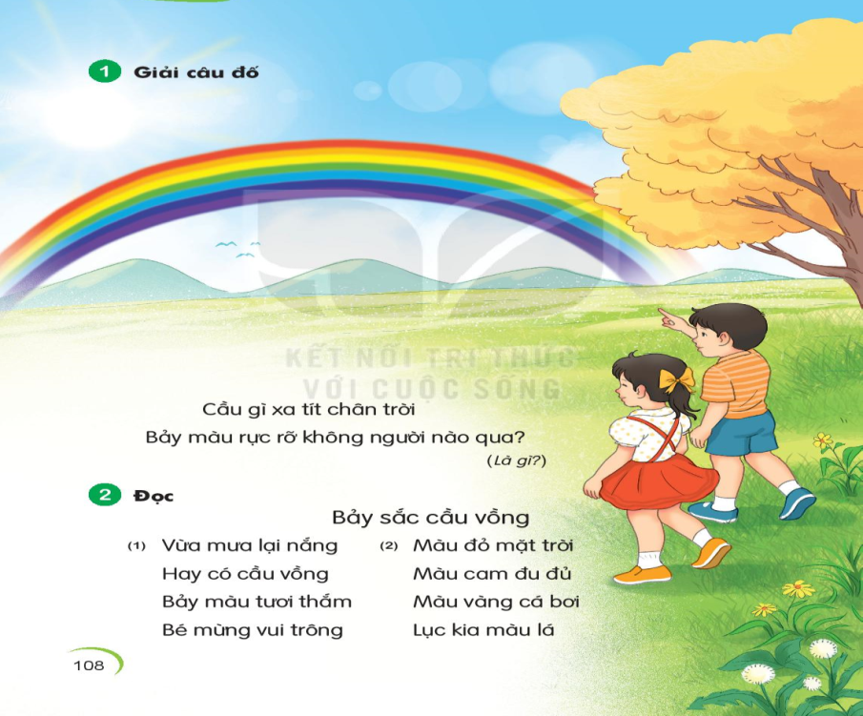


1. Giải câu đố
Cầu gì xa tít chân trời
Bảy màu rực rỡ không người nào qua?

Slide 4
Bảy sắc cầu vồng
Vừa mưa lại nắng
Hay có cầu vồng
Bảy màu tươi thắm
Bé mừng vui trông
Màu lam đám mây
Màu chàm áo mẹ
Màu tím hoa sim
Bảy màu yêu thế.
Màu đỏ mặt trời
Màu cam đu đủ
Màu vàng cá bơi
Lục kia màu lá
Cầu vồng ẩn hiện
Rồi lại tan mau
Đất trời bừng tỉnh
Sau cơn mưa rào.
1
2
3
4

Slide 5
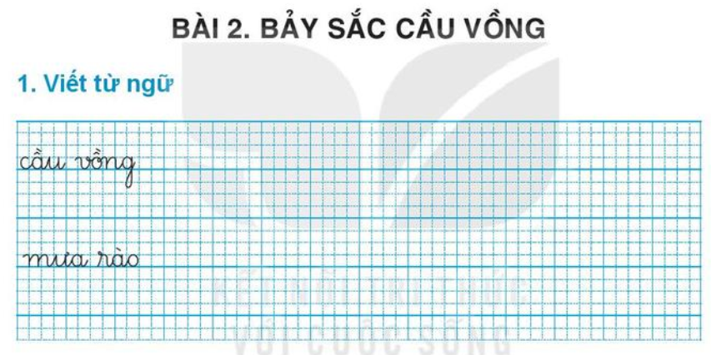

Slide 6
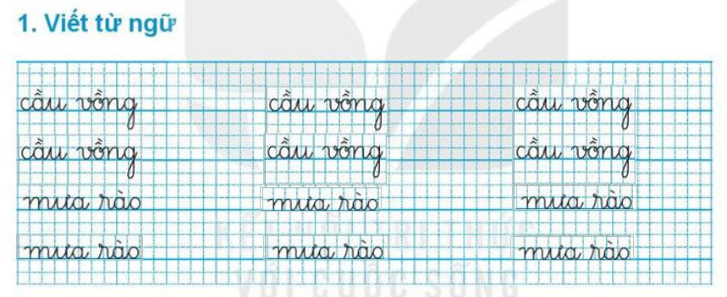

Slide 7

Tìm trong bài đọc những tiếng trong bài có vần ông, ơi, ưa

Slide 8
Bảy sắc cầu vồng
Vừa mưa lại nắng
Hay có cầu vồng
Bảy màu tươi thắm
Bé mừng vui trông
Màu lam đám mây
Màu chàm áo mẹ
Màu tím hoa sim
Bảy màu yêu thế.
Màu đỏ mặt trời
Màu cam đu đủ
Màu vàng cá bơi
Lục kia màu lá
Cầu vồng ẩn hiện
Rồi lại tan mau
Đất trời bừng tỉnh
Sau cơn mưa rào.
1
2
3
4

Slide 9
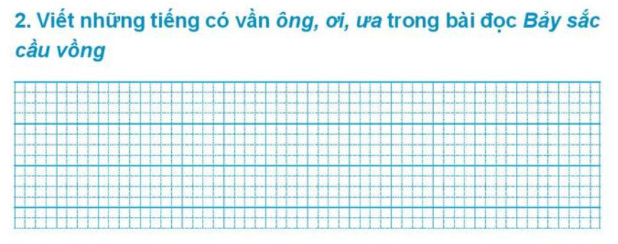

Slide 10
Bảy sắc cầu vồng
Vừa mưa lại nắng
Hay có cầu vồng
Bảy màu tươi thắm
Bé mừng vui trông
Màu lam đám mây
Màu chàm áo mẹ
Màu tím hoa sim
Bảy màu yêu thế.
Màu đỏ mặt trời
Màu cam đu đủ
Màu vàng cá bơi
Lục kia màu lá
Cầu vồng ẩn hiện
Rồi lại tan mau
Đất trời bừng tỉnh
Sau cơn mưa rào.
1
2
3
4

Slide 11
a. Cầu vồng thường xuất hiện khi nào?
b. Cầu vồng có mấy màu? Đó là những màu nào?
c. Câu thơ nào cho thấy cầu vồng thường xuất hiện và tan đi rất nhanh?

Slide 12
Bảy sắc cầu vồng
Vừa mưa lại nắng
Hay có cầu vồng
Bảy màu tươi thắm
Bé mừng vui trông
Màu lam đám mây
Màu chàm áo mẹ
Màu tím hoa sim
Bảy màu yêu thế.
Màu đỏ mặt trời
Màu cam đu đủ
Màu vàng cá bơi
Lục kia màu lá
Cầu vồng ẩn hiện
Rồi lại tan mau
Đất trời bừng tỉnh
Sau cơn mưa rào.
1
2
3
4

Slide 13

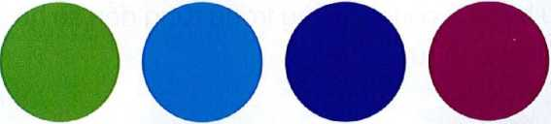
Viết vào vở tên bảy màu của cầu vồng theo thứ tự dưới đây:
(1) (2) (3)
(4) (5) (6) (7)

